Slide 1


Slide 2


Slide 3


Slide 4

Lessons on Excellence
Lecciones sobre la Excelencia
BISHOP ISMAEL MARTÍN DEL CAMPO
GENERAL SECRETARY

Slide 5
1. Se especifico
1. Be specific
PIONERO NAVA / PIONEER NAVA
TENER UNA CONVENCION ANUAL: 1925
INCORPORAR A LA ASAMBLEA: 1930
CREAR ESTATUTOS Y CONSTITUCION: 1925-1944
CREAR HIMNARIO: 1932
1. HAVE AN ANNUAL CONVENTION: 1925
2. INCORPORATE THE ASSEMBLY: 1930
3. CREATE STATUTES AND CONSTITUTION: 1925-1944
4. CREATE HYMNAL BOOK: 1932

Slide 6
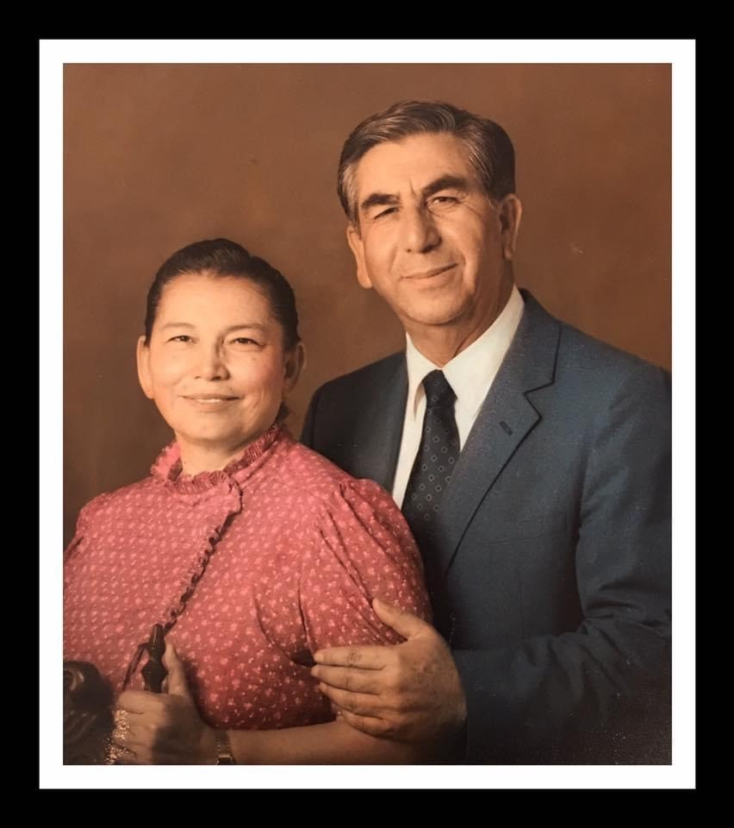
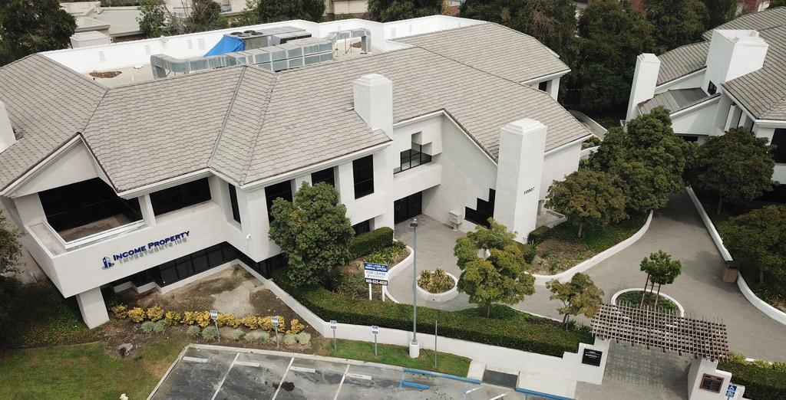
2. El presente es todo lo que tienes
2. The present is all you have.

Slide 7
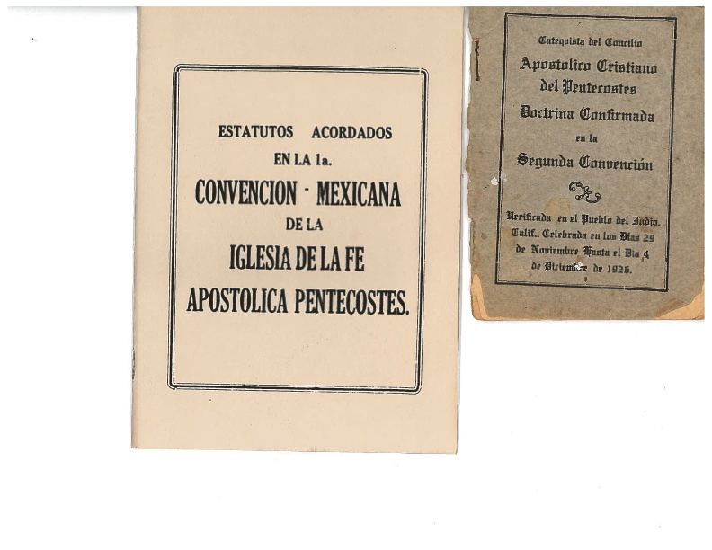

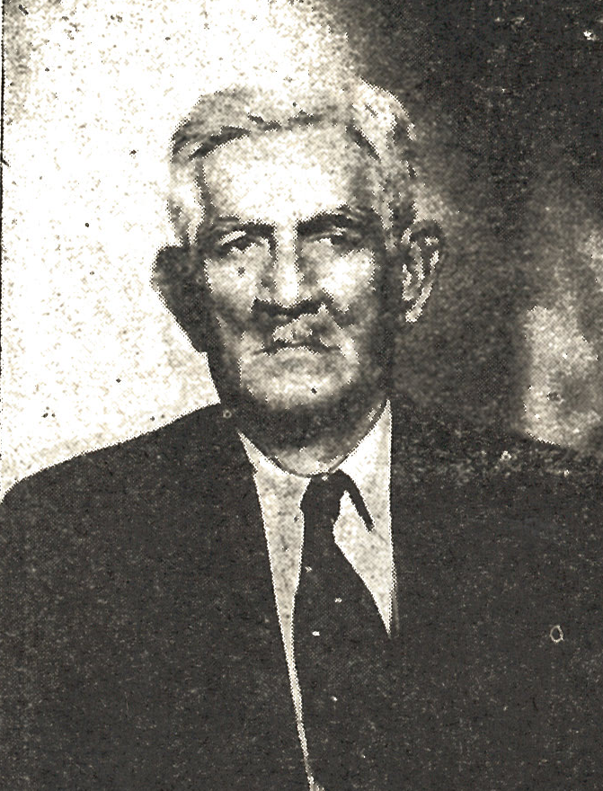
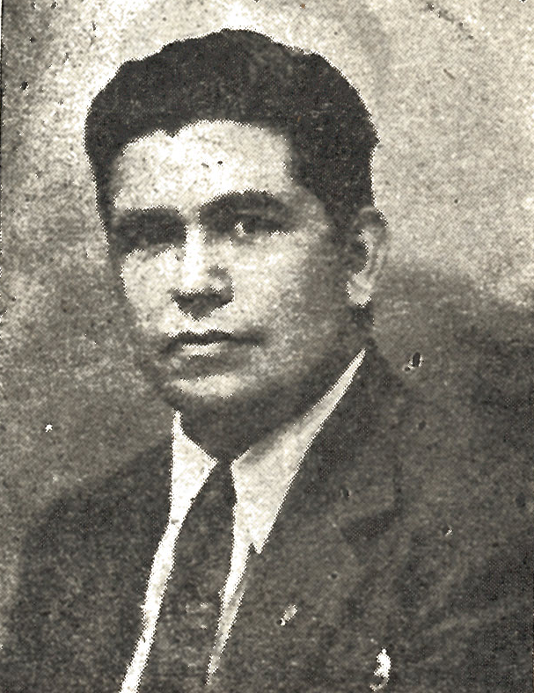
3. Evalúa cuánto falta para tu meta
3. Evaluate how much is left for your goal

Slide 8
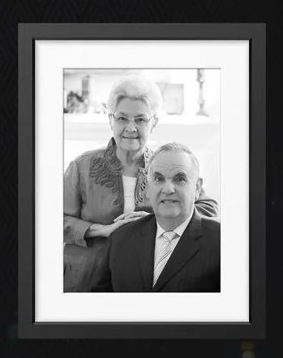
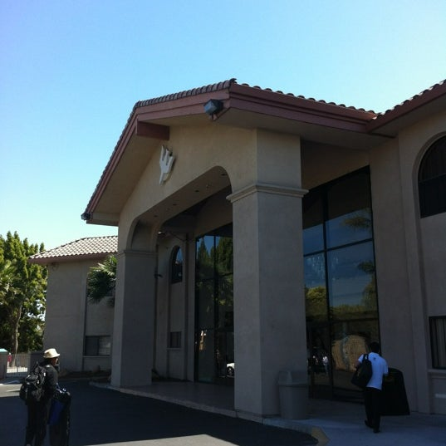
4. Ten grandes metas, pero se prudente.
4. Have big dreams but be prudent.

Slide 9

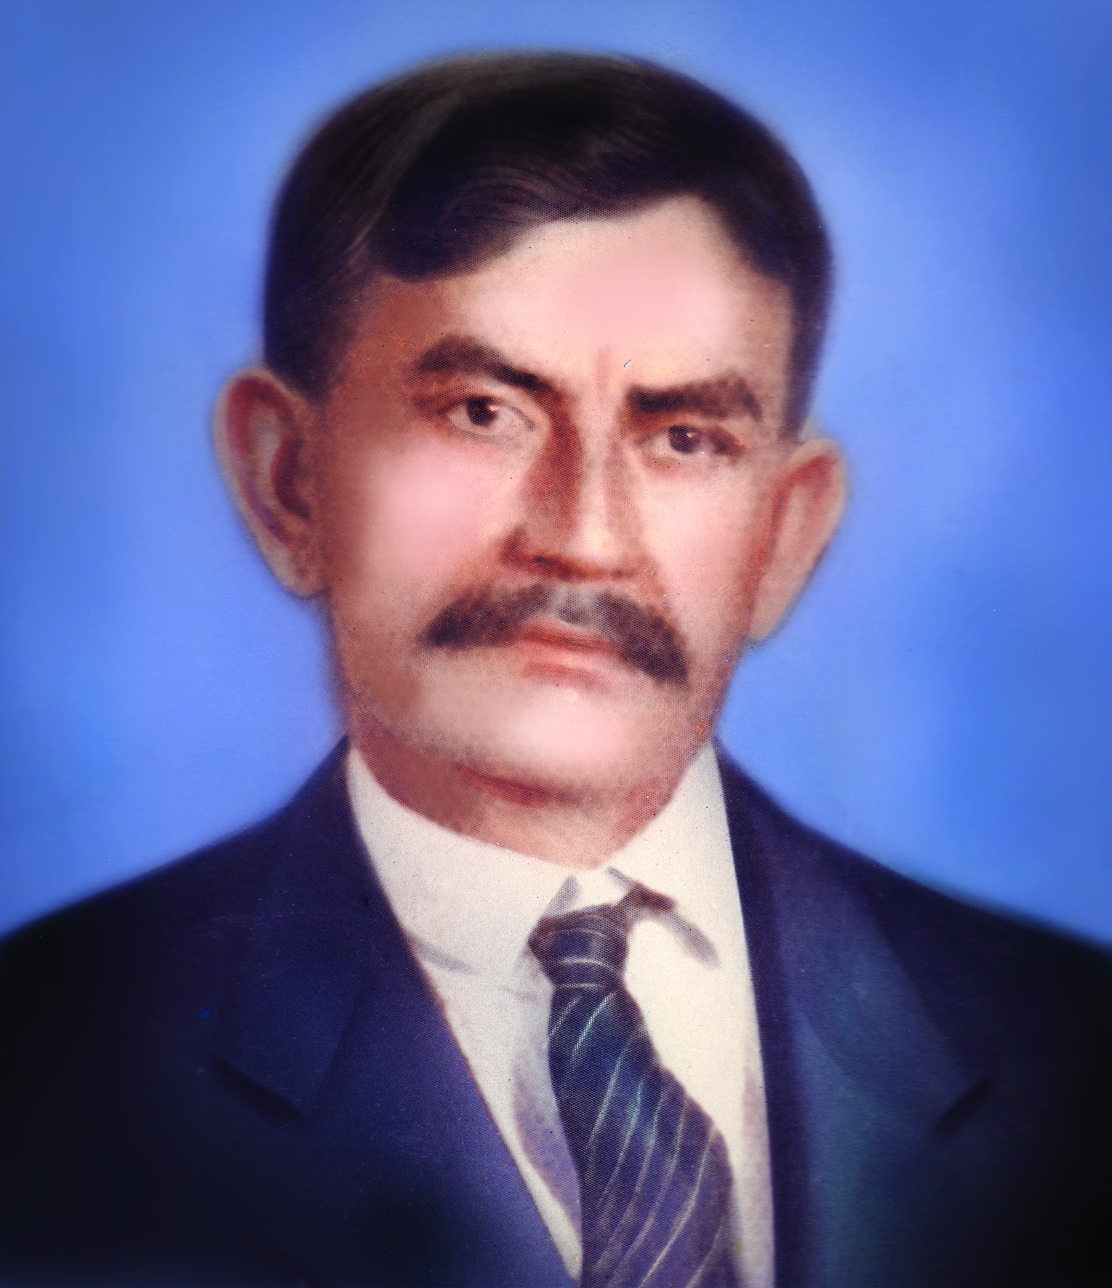
5. Enfócate en ser el mejor Secretario
5. Focus on be the best Secretary

Slide 10
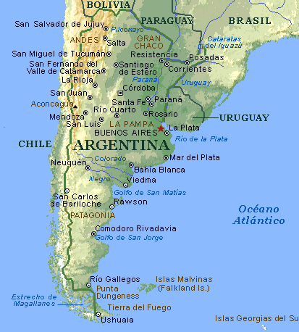
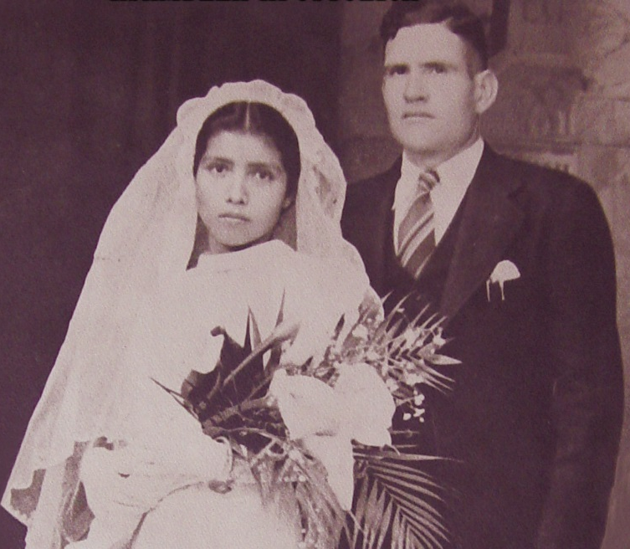
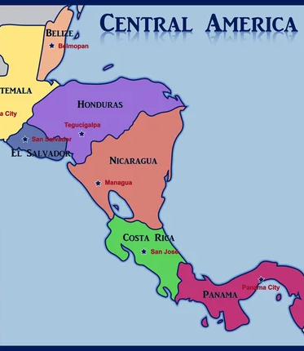
6. Se Tenaz
6. Be Tenacious

Slide 11
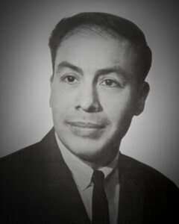
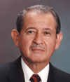
7. Prepárate para las dificultades
7. Prepare yourself for difficulties

Slide 12
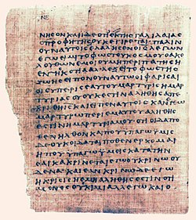

8. Se un siervo de Dios y de los pastores
8. Be a servant of God and the pastors

